Slide 1
Modelo Epidemiológico SIR COVID-19 Colombia
John Garcia
Jimmy Castro
Camilo Maldonado
Pablo Veintemilla

Slide 2
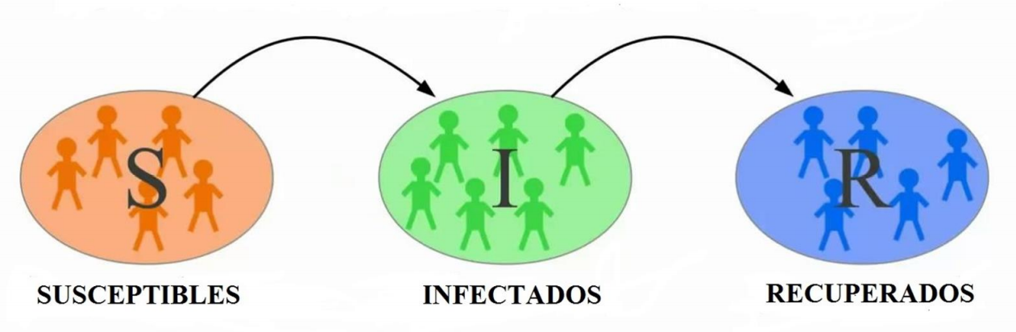
Descripción del modelo (SIR)

Slide 3
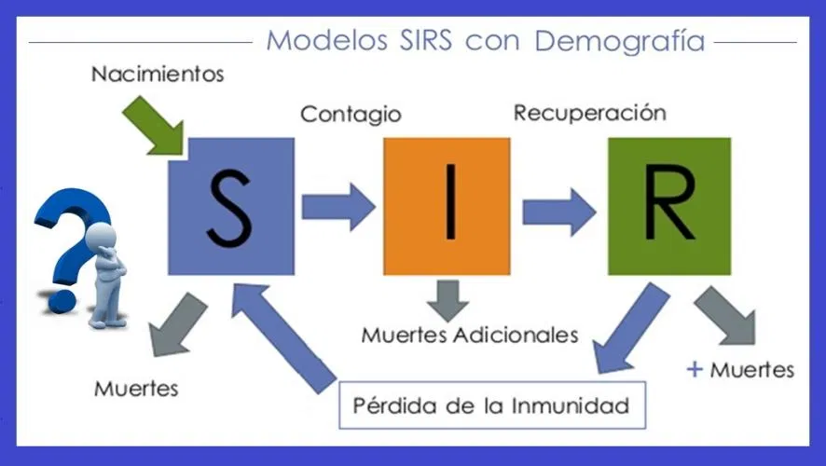

Slide 4




Parámetros del modelo SIR

Slide 5
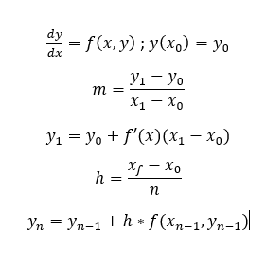
Métodos utilizados [Método de Euler]

Slide 6
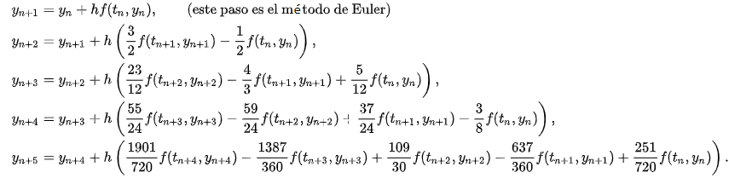

Métodos utilizados [Método de Adam-Bashforth]

Slide 7
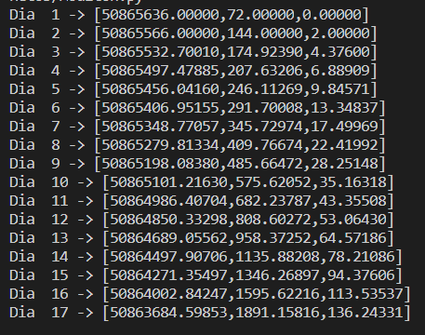
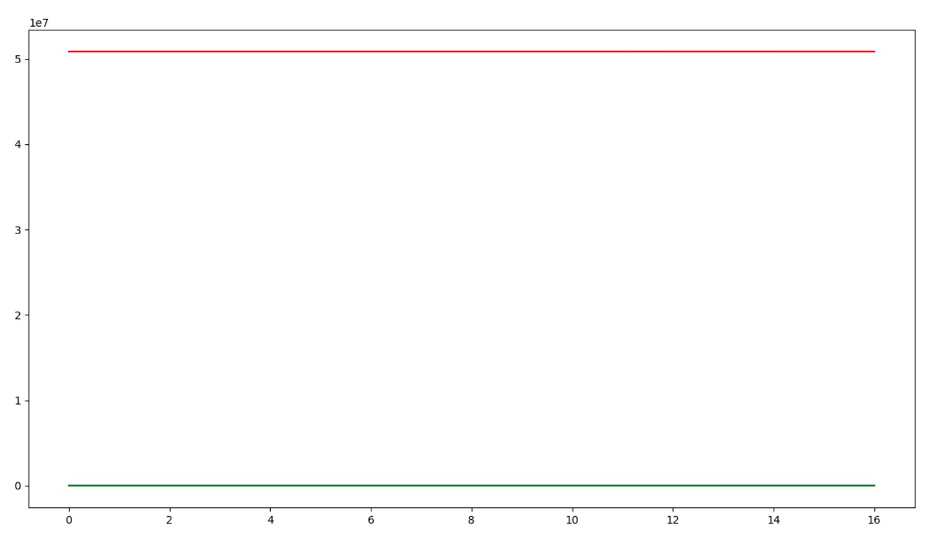
Resultados

Slide 8
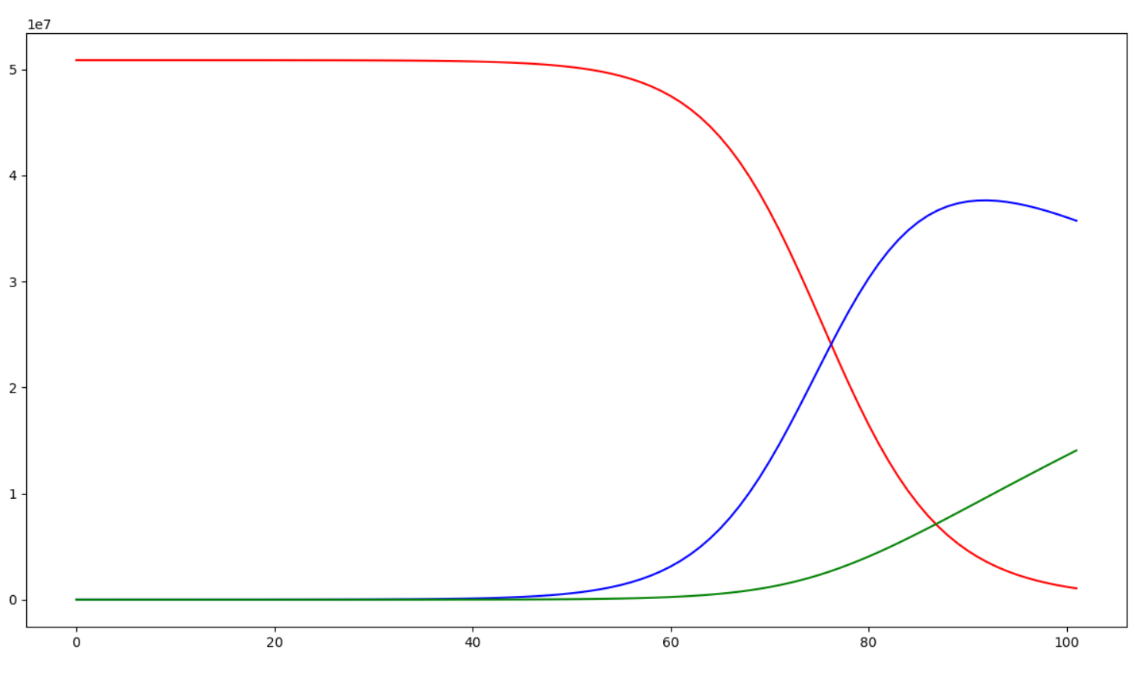
Resultados

Slide 9
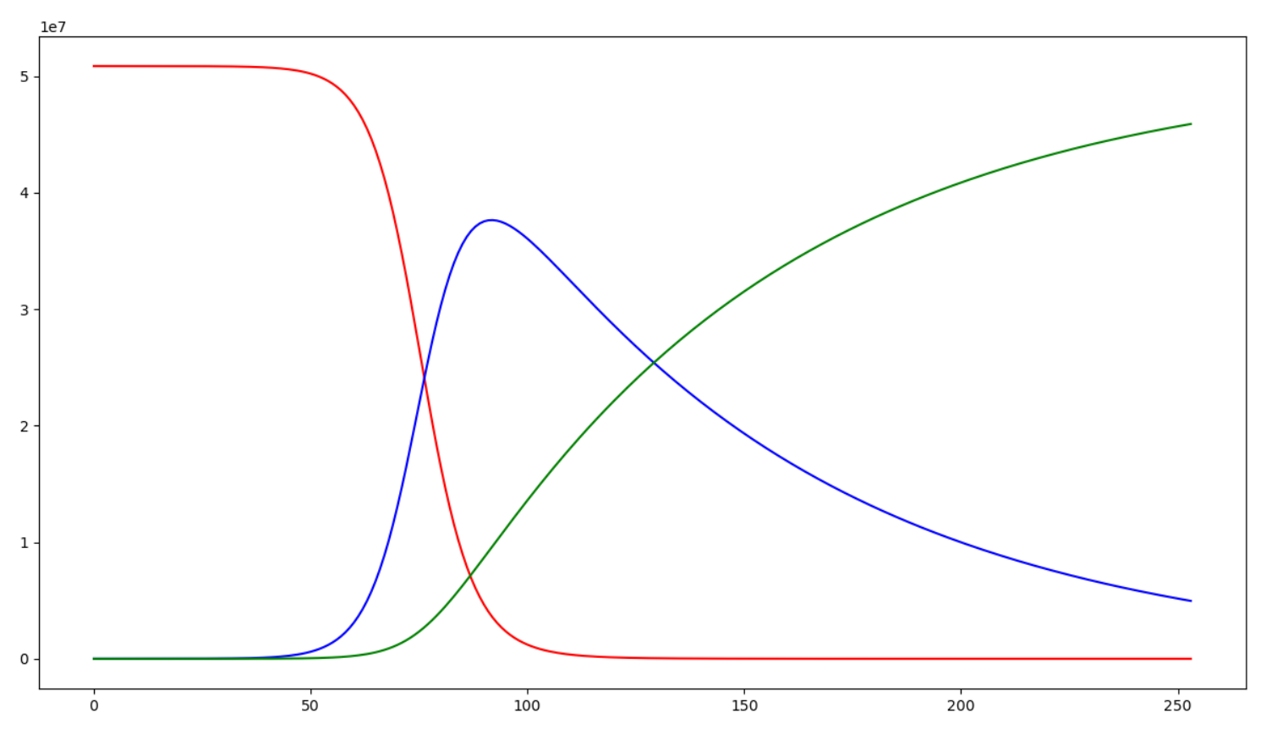
Resultados

Slide 10
Conclusiones
Tanto Euler como Adam-Bashforth son complicados de aplicar en el mundo real y tienden a tener fallos en la medida dados varios factores.
La aproximación de Euler tiende a tener ganancias más altas que el método de Adams
El espacio temporal (paso) influencia significativamente en el problema.
El modelo no puede ser periódico dado que la demanda es independiente.
Usar Adams-Bashforth en lugar de Euler ya que este tiene una mayor precisión.

Slide 11
Referencias
1. M. Barry, F. A. Traoré, F. B. Sako, D. O Kpamy, E. I. Bah, M. Poncin, S. Keita, S. Cisse, M. Touré ,A Ebola outbreak in Conakry, Guinea epidemiological clinical and outcome features .Médecineet Maladies Infectieuses. Vol .44, no. 11, pp 491–494, 2014.doi: 10.1016/j.medmal.2014.09.009. Epub 2014 Oct 23.
2. G. Chowell, N. W. Hengartner, C. Castillo-Chavez, P. W. Fenimore, and J. M. Hyman, The basic reproductive number of Ebola and the effects of public health measures: the casesof Congo and Uganda. J .Tr .Bio, Vol. 229, no.1, pp 119–126, 2004.
3. G. Chowell, J. M. Hayman, L. M. A. Bettencourt, and C. Castillo-Chavez, Mathematical and Statistical Estimation Approaches in Epidemiology Netherlands, Springer. P 363,2009.
4. B. Ebenezer, A. Khan ,M. A. Khan, and S. Islam , Analytical Solution of the Ebola Epidemic Model by Homotopy Perturbation Method. J. Appl. Env. Bio. Sci. Vol. 6, no. 6, pp 41-49, 2016.
5. D. Gatherer, The 2014 Ebola virus disease outbreak in West Africa, J. G. Virology, Vol 95, pp 1619–1624, 2014. doi: 10.1099/vir.0.067199-0. Epub 2014 May 2.

